Slide 1
物理情報工学ソフトウェア開発演習
バージョン管理とは
慶應義塾大学理工学部物理情報工学科
渡辺

Slide 2





バージョンを管理するということ
プログラム開発
論文執筆
実行
添削
開発
デバッグ
執筆
多くの知的生産活動は、修正を繰り返す

Slide 3

バージョンを管理するということ
ありがちな事例1：
先生から添削済みの論文受け取ったとき、家で修正した最新版ではなく、大学のPCに入っていた古い版を渡していたことに気づく
ありがちな事例2：
開発したコードをスパコンで実行しようとしたら動かず、苦労して動くように修正。その後、スパコンで実行中に新機能を開発、それをスパコンにアップロードした時に動くように修正したコードを上書きしてしまう。

Slide 4


バージョンを管理するということ
どっちが最新？
仕様書_佐藤修正_吉本追記.docx
仕様書_最終版_田中修正v2.docx
バージョン管理システム

Slide 5

バージョン管理システム
バージョン管理システムとは？
ファイルの編集履歴を管理するためのシステム
編集履歴をすべて保存する「リポジトリ」というデータベースを持つ
ユーザはリポジトリにアクセスしながら開発を行う
何ができるようになるの？
任意の時点に状態を戻すことができる
任意の時点間の差分を確認できる
誰が、いつ、どこを修正したか確認できる
超優秀な秘書のようなもの

Slide 6
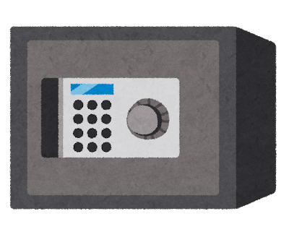

バージョン管理システム
渡辺が考える
バージョン管理システム導入の二大メリット
バックアップ
履歴保存

Slide 7
バージョン管理システム
Q: 卒論で一番大事なのは？
1. 結果の新規性
2. 適切な引用
3. 体裁
4. ストーリー

Slide 8
バージョン管理システム
Q: 卒論で一番大事なのは？
1. 結果の新規性
2. 適切な引用
3. 体裁
4. ストーリー
5. バックアップ
もちろん
大事ですが
期日までに提出することが最も大事

Slide 9
バックアップ
バックアップは定期的にとる
バックアップ頻度＝データが飛んだ時の手戻りの時間
最低でも毎日バックアップすること
バックアップはリモートにとる
自分のPCの別フォルダにコピーするのはダメ
USBへのコピーも信用できない
バージョン管理システムとして
Git/GitHubを使うと上記要件を
自動的に満たす

Slide 10

履歴保存
バージョン管理システムを使っていると...
任意の時点に状態を戻すことができる
任意の時点間の差分を確認できる
デバッグ時間の短縮

Slide 11
履歴保存とデバッグ
数値計算コードを開発中、
メインカーネルを修正し
別のインプットを与えたら
計算に失敗した
インプット A
計算ルーチン
(修正前)
OK
インプットB
計算ルーチン
(修正版)
NG
容疑者
その機能を追加したことによるバグ？
もともとあったバグがインプットにより顕在化？

Slide 12


履歴保存とデバッグ
バージョン管理システムを使っていないと...
ソースとにらめっこして
気合でデバッグ
徹夜でなんとか
バグ発見
自分で入れたバグを自分でとっただけで、仕事はなんら進んでいない

Slide 13

履歴保存とデバッグ
バージョン管理システムを使っていれば...
修正前のメインカーネルを取得し、Input Bを食わせる
OK
今回の修正でバグが入った
インプット B
計算ルーチン
(修正前)
NG
もともとあったバグが顕在化
問題の切り分けが容易

Slide 14
プログラミングのできる人、できない人
プログラミングが遅い人は「デバッグ時間」が長い
プログラミングが早い人は「デバッグ時間」が短い
作業時間
作業時間
開発
デバッグ
開発
進捗
デバッグ
左の人の方が「がんばっている」ように見えるが、右の人の方が作業は進んでいる

